Slide 1

Voice of Customer Analytics

Slide 2

What customer say to our business ?
What customer need form us ???

Slide 3
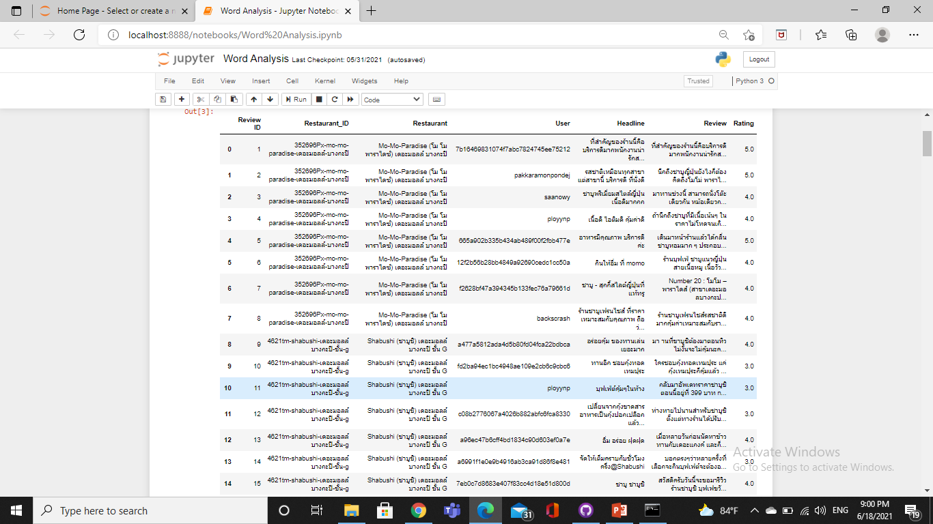
Voice of Customer
Use Word cloud analysis to see word which customer say to us on web page

Slide 4
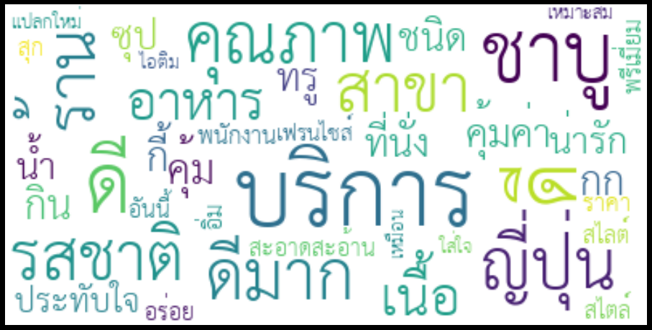
Voice of Customer
Analysis by word count
คนพูดถึง Momo paradise ว่าอะไรนะ
Find keyword :
1.คุณภาพ
2.เนื้อ
3.ดีมาก

Slide 5
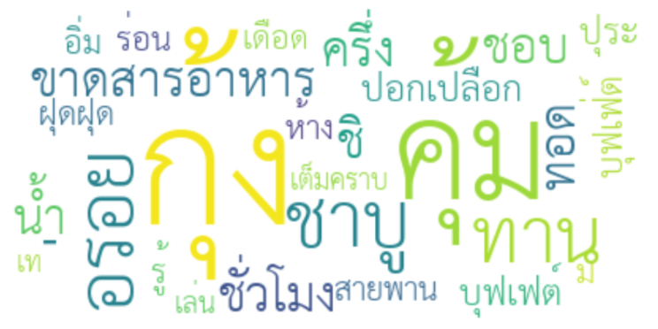
Voice of Customer
Analysis by word count
คนพูดถึง Shabushi ว่าอะไรนะ
Find keyword :
1.กุ้ง
2.คุ้ม

Slide 6

Voice of Customer
Analysis by word count
คนพูดถึง ข้านอยขอชาบู ว่าอะไรนะ
Find keyword :
1.บุฟเฟต์
2.ราคา
3.คุ้มค่า

Slide 7



Summary
สามารถสรุปได้ว่าในแต่ละร้านก็จะมีจุดเด่นของร้านต่างกันออกไป ซึ่งเจ้าขอกสามารถนำข้อความต่างๆเหล่านี้ไปพัฒนาจุดแข็งของร้านให้ดีขึ้น และตรงกับความต้องกรของลูกค้ามากขึ้น
Keyword :
1.คุณภาพ
2.เนื้อ
3.ดีมาก
Keyword :
1.กุ้ง
2.คุ้ม
Keyword :
1.บุฟเฟต์
2.ราคา
3.คุ้มค่า

Slide 8

Thank You

